Slide 1
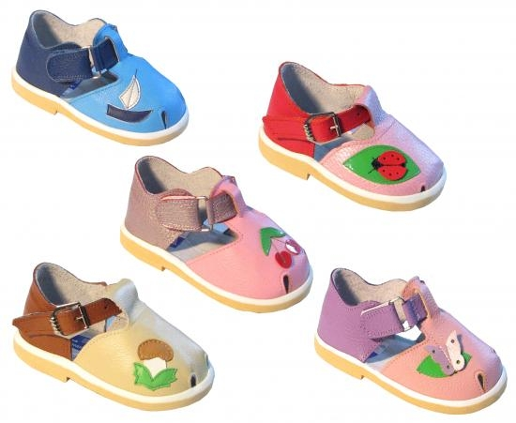
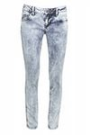
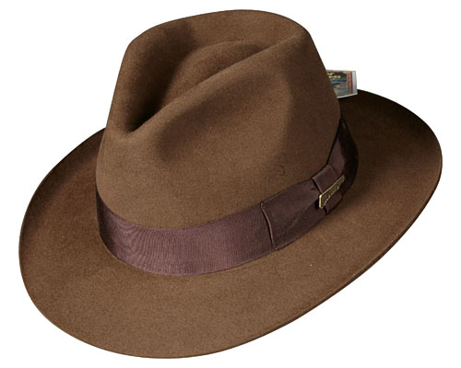
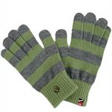
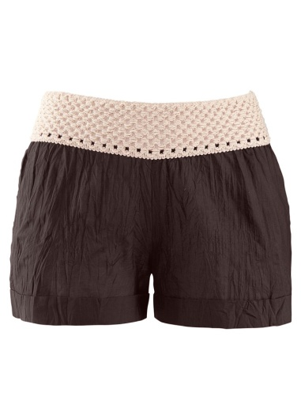
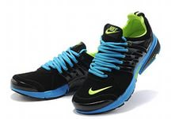
Лексическая тема Одежда. Обувь. Головные уборы.

Slide 2
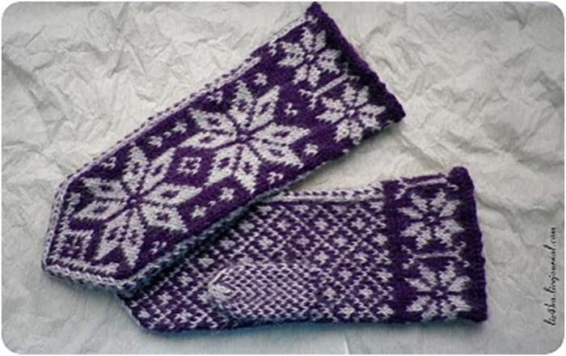
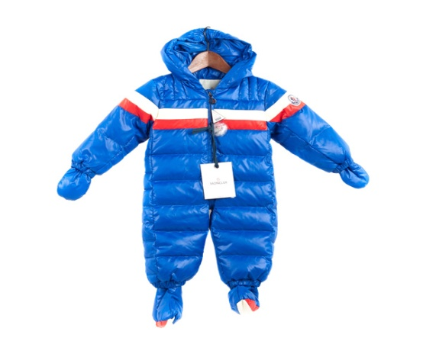
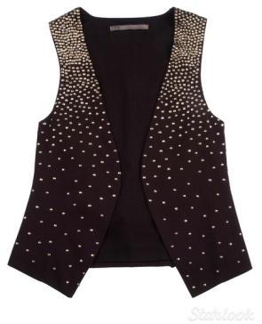
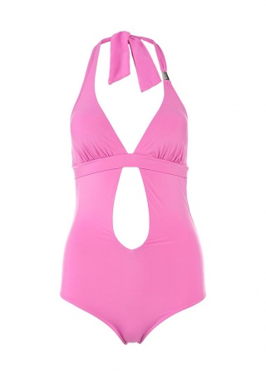
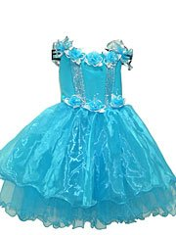
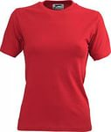
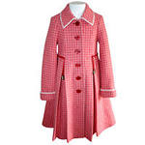
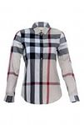
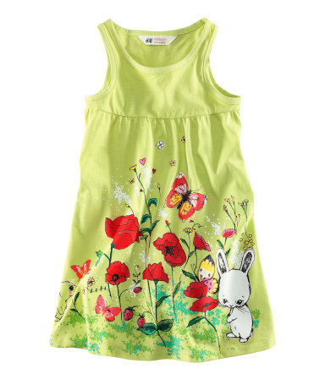
ОДЕЖДА

Slide 3
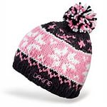
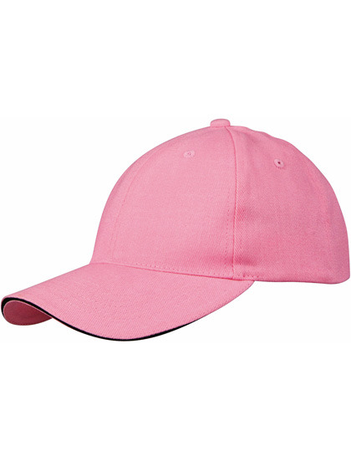
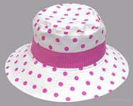
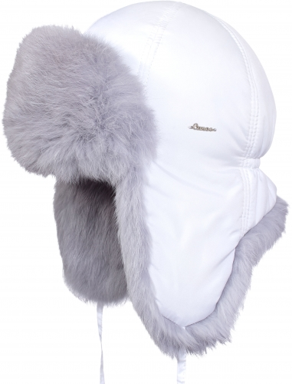
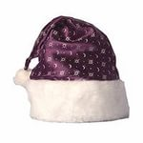
ГОЛОВНЫЕ УБОРЫ

Slide 4
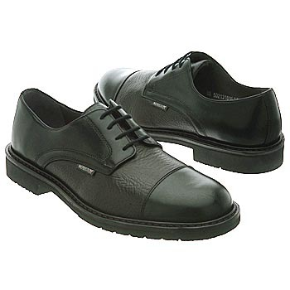
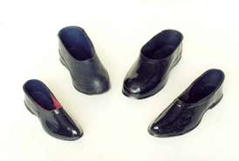
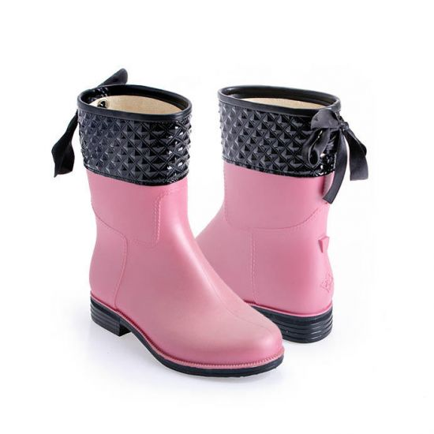
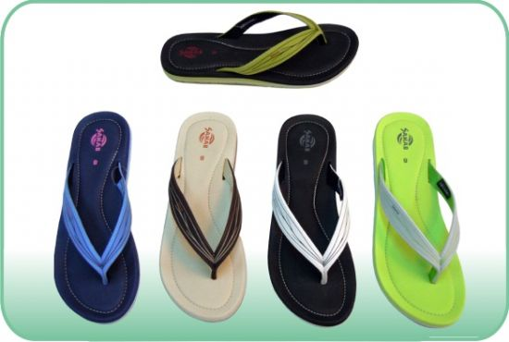
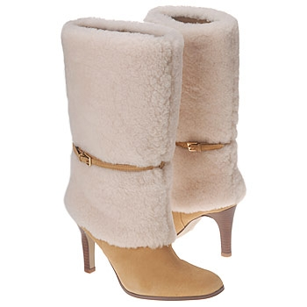
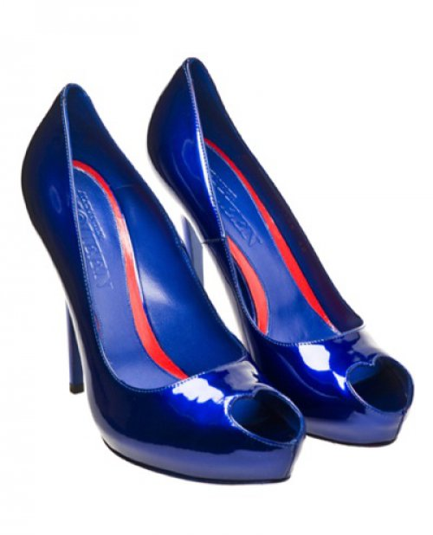
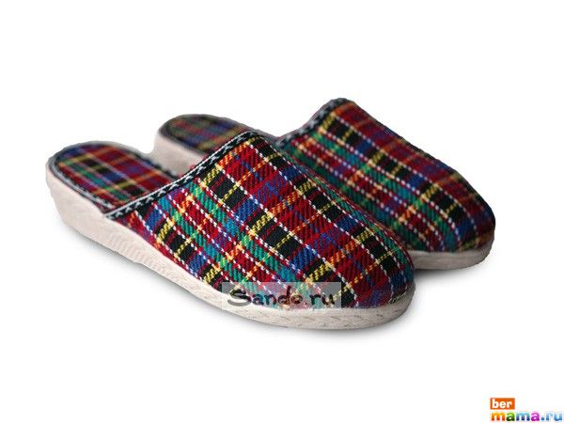
ОБУВЬ

Slide 5
ИГРА «ЧЕТВЕРТЫЙ ЛИШНИЙ»

Slide 6
ИГРА «СКАЖИ СО СЛОВОМ МНОГО»

Slide 7
Игра «Назови ласково»
Летняя футболка – летненькая футболочка
Теплые перчатки – тепленькие перчаточки
Легкая панама – легенькая панамка
Домашние тапки – домашненькие тапочки
Любимые туфли – любименькие туфельки
Розовая кепка – розовенькая кепочка

Slide 8
Игра «Расскажи, какой, какая, какие, какое?»
варежки из шерсти – шерстяные, ботинки из кожи – кожаные,
шляпа из фетра – фетровая, сарафан из ситца – ситцевый,
шапка из меха – меховая, платье из шелка - шелковое
пальто из драпа – драповое,

Slide 9
Игра «Подбери похожие слова»
К СЛОВУ «ШИТЬ»
ЗАШИТЬ
ПРИШИТЬ
ПОДШИТЬ
СШИТЬ
ВШИТЬ
ПЕРЕШИТЬ
ВЫШИТЬ
НАШИТЬ

Slide 10
ИГРА «СКАЖИ СО СЛОВОМ МОЙ, МОЯ, МОИ, МОЕ»
Длинное пальто - …мое длинное пальто,
Теплые варежки - …мои теплые варежки,
Вязаная шапка - …моя вязаная шапка,
Новые сапоги - …мои новые сапоги,
Яркий купальник - ….мой яркий купальник,
Детский комбинезон – …. мой детский комбинезон

Slide 11
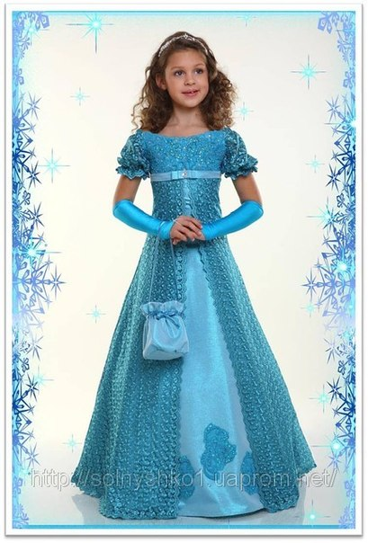
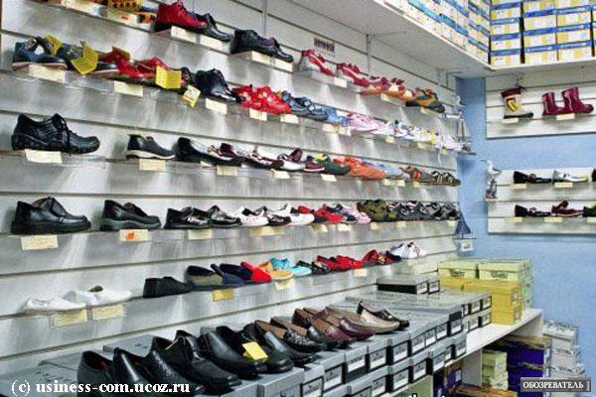
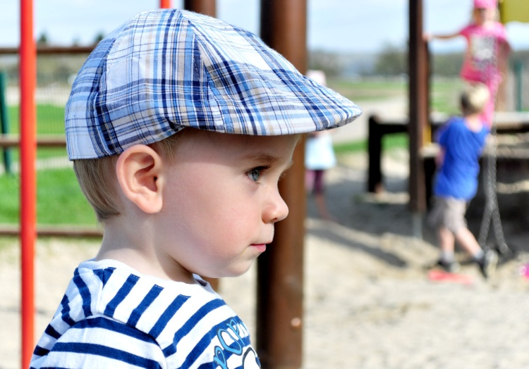
Игра «Собери предложение»
Надевать, нарядное, девочка, платье. –
Девочка надевает нарядное платье.
Магазин, обувь, много, в, продается. –
В магазине продается много обуви.
Купить, мама, модная, мне, клетчатая, кепка. –
Мама купила мне модную клетчатую кепку.

